Slide 1
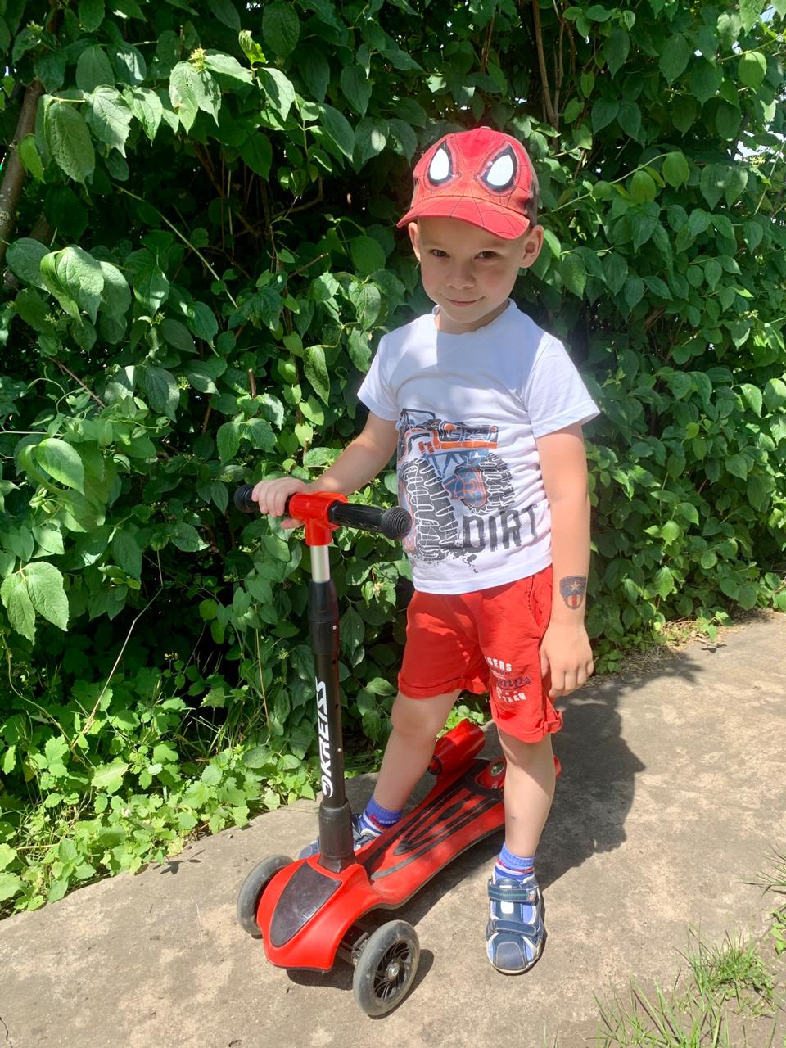
Памятка для родителей и детей
«10 правил безопасного катания на самокате»
Муниципальное казенное дошкольное образовательное учреждение
«Детский сад №3 п. Теплое»
Подготовил воспитатель старшей группы:
Игнатова Алла Михайловна

Slide 2
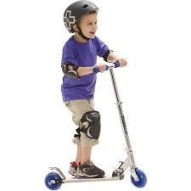
1. Надевать защитный шлем, перчатки, щитки на руки и голени, наколенники и налокотники. Асфальт и тротуарная плитка очень твердые, и падение на них может завершиться переломом или сильным ушибом, а падают поначалу все, и даже профи не всегда могут победить гравитацию.
Эти правила должны соблюдать и дети, и подростки, и взрослые, независимо от их опыта. Только так катание станет максимально безопасным и приятным.
Уважаемые родители помогите детям запомнить их.

Slide 3
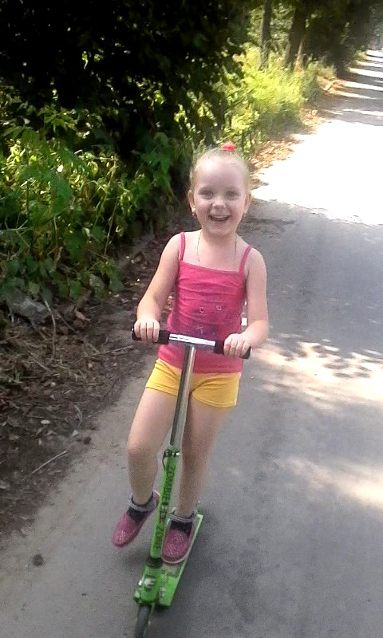
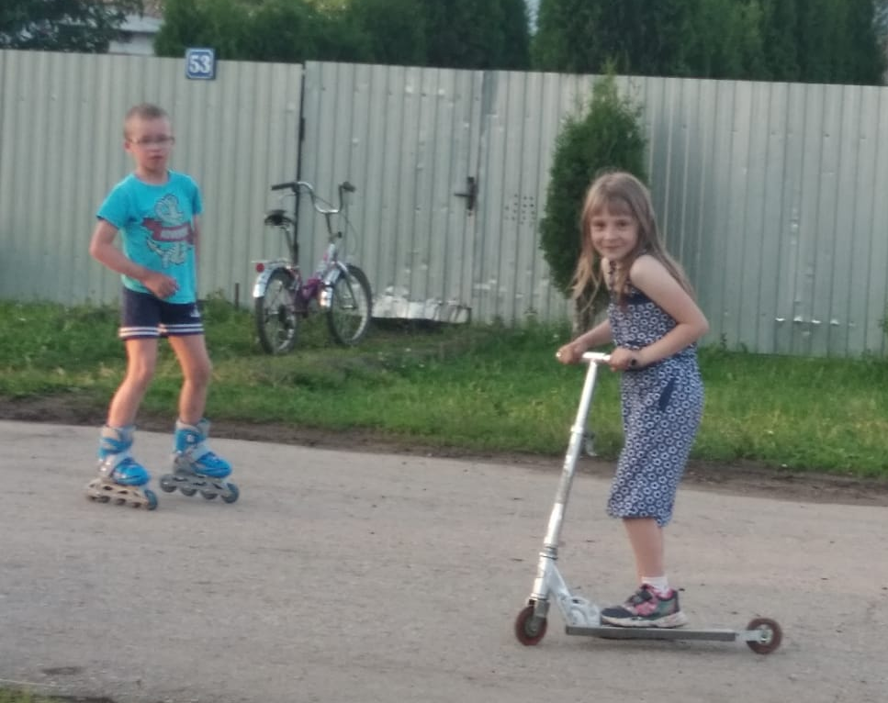
2. Не ездить на неисправном транспорте
– шанс, что важная деталь отвалится прямо во время движения, и «водитель» полетит вверх тормашками вместе с железным конем, резко возрастает.
3. Не кататься в непосредственной близости от других велосипедистов, роллеров, скейтеров и самокатеров.

Slide 4
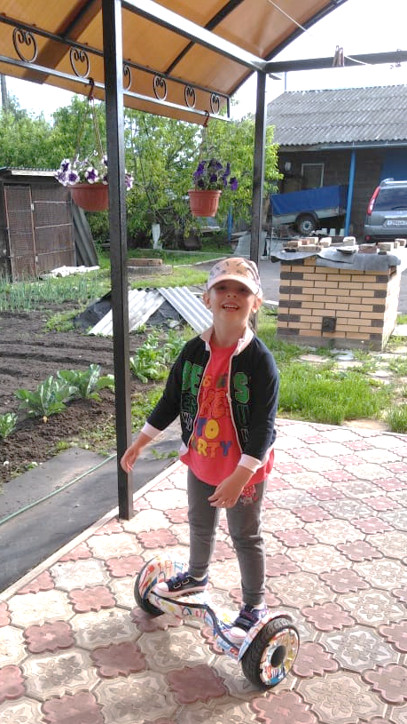
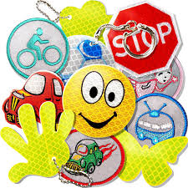
4. Научиться правильно группироваться при падении.
Такое умение позволит сделать ваши ролле- и велопрогулки менее травмоопасными, ведь, как уже было сказано, от встреч с твердыми поверхностями не застрахован никто.
5. Крепить на одежду светоотражающие элементы при езде в темное время суток или при плохой погоде.

Slide 5
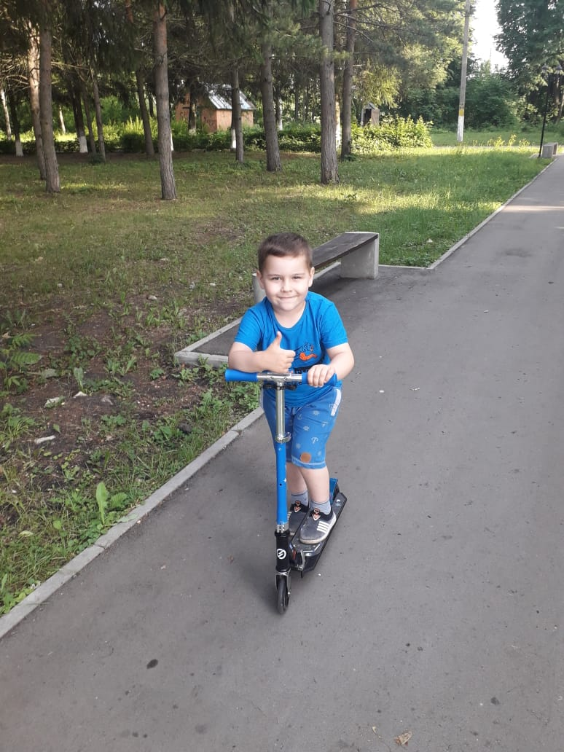
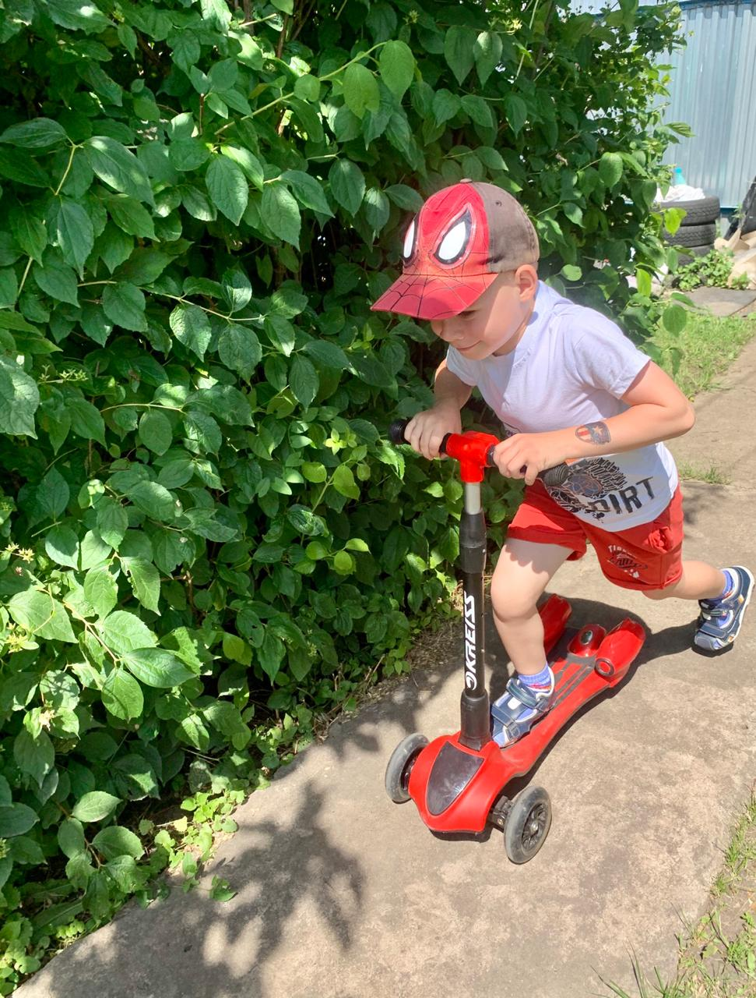
6. Не баловаться во время движения: ездить вдвоем на одноместном велосипеде или самокате, не держаться за руль и т.п.
7. Выполнять «финты» только на предназначенной или подходящей для этого площадке, но никак не на проезжей части, тротуаре или детской площадке.

Slide 6
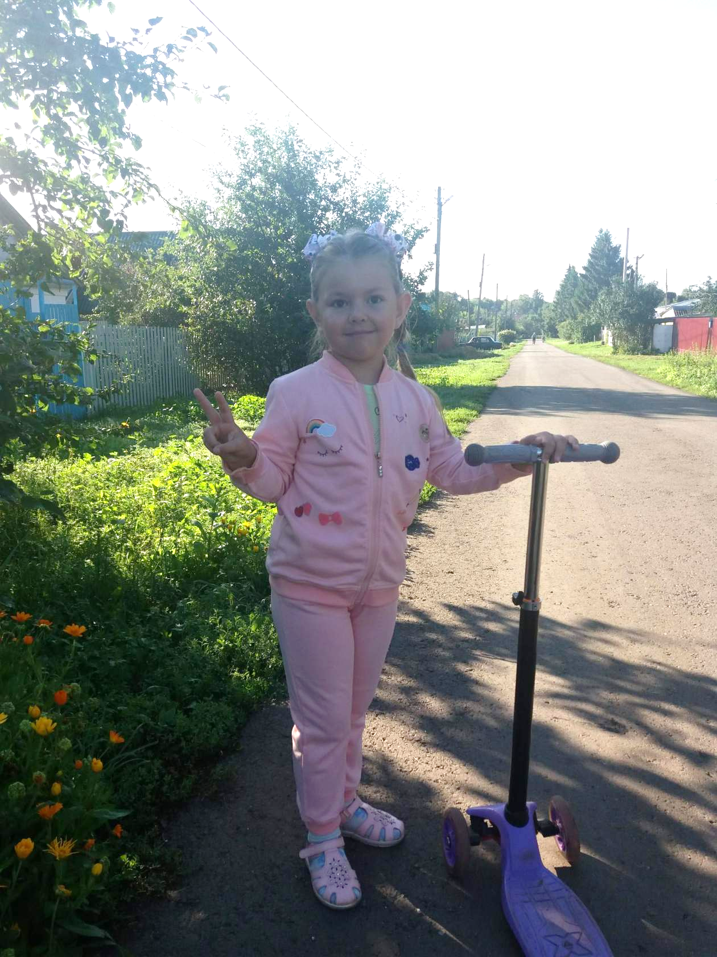
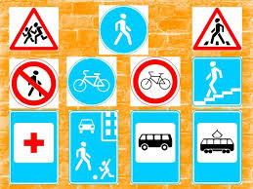
8. Выучить правила дорожного движения.
Роллеры приравнены к пешеходам и не должны появляться на проезжей части.
9. Двигаясь по тротуару, ехать очень медленно, аккуратно объезжая пешеходов и предупреждая их о своем приближении.

Slide 7
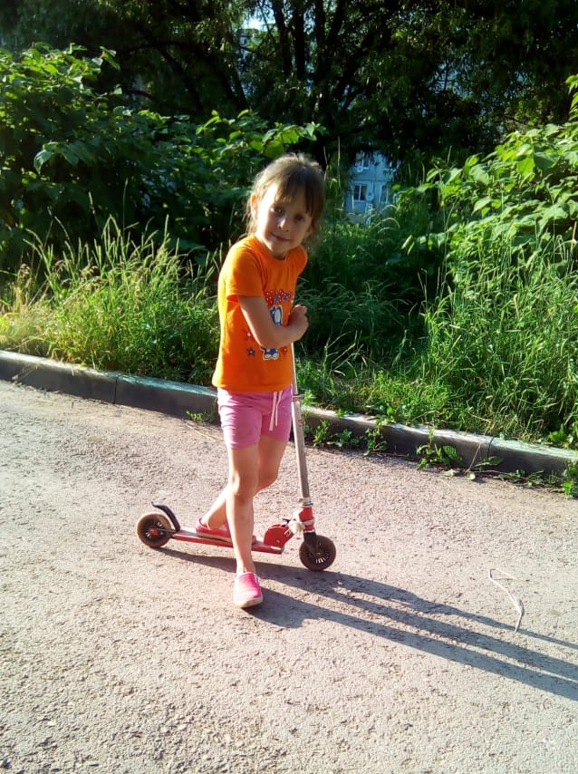
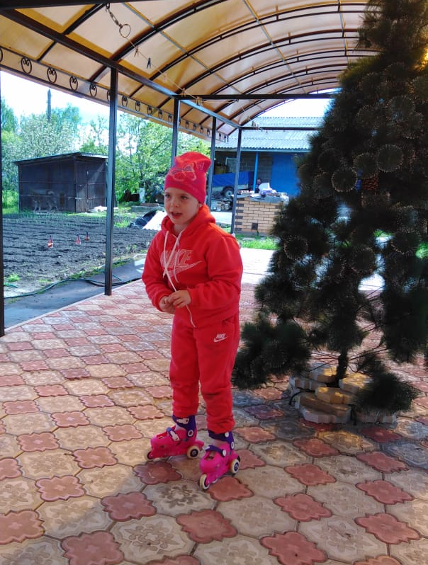
10. Быть предельно внимательным, чтобы ничто не застало врасплох и не заставило потерять равновесие, и отправиться на «свидание» с асфальтом.

Slide 8
Польза для здоровья от катания на самокате
1. Прежде всего, катаясь на самокате, ребенок укрепляет мышцы ног. Кроме того, самокат, в отличие от других транспортных средств для детей, одновременно развивает все типы мышцы.
2. Во время движения на самокате ребенок активно дышит, а это является нормальной природной вентиляцией легких. Поэтому катание на самокате рекомендуется детям, у которых есть проблемы с развитием дыхательной системы, в том числе и больным астмой.
3. Внимание, сноровка, вестибулярный аппарат
Как и во время занятий любым другим спортом, ребенок, катаясь на самокате, фокусирует свое внимание. Он постоянно переводит взгляд с более приближенных точек, на более отдаленные, тренируя в этот момент зрение.
Для того чтобы удержаться на самокате во время поездки ребенок удерживает свое равновесие, а это лучшая тренировка вестибулярного аппарата.

